Slide 1
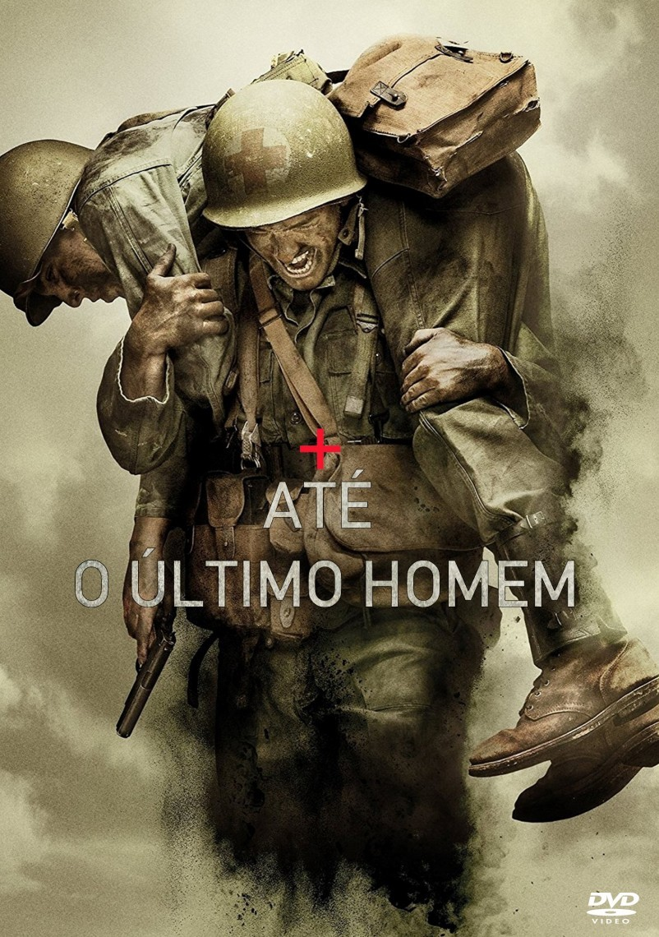
Pr Thiago Goese
Notes:
www.pastordeescola.com.br
Pr. Marcelo Augusto de Carvalho
O primeiro soldado a alegar imperativo de consciência e ser condecorado com a Medalha de Honra do governo americano.
Doss se recusava a pegar em armas e a matar, por motivos pessoais e religiosos, mas mesmo assim se alistou no Exército durante a Segunda Guerra Mundial porque acreditava ser a coisa certa a fazer. Depois de uma batalha sangrenta em Okinawa, salvou sozinho algo entre 50 e 100 soldados feridos, deixados para trás no alto de um penhasco quando a companhia bateu em retirada.

Slide 2
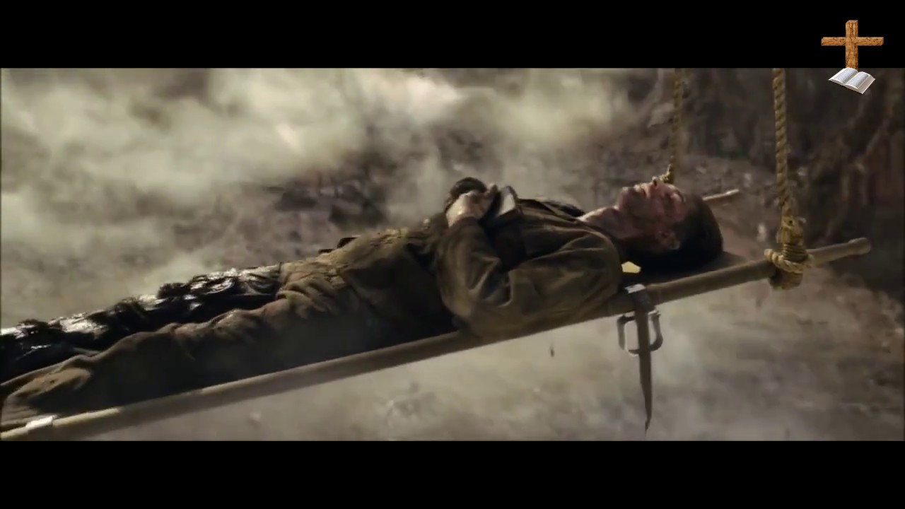
Notes:
Na realidade ele saiu da Maca para dar lugar a outro soldado ferido.
“É verdade, eles se recusaram a ir sem ele!”, diz Schenkkan. Na batalha, uma granada é jogada em sua direção, e Desmond a chuta para longe, para que seus companheiros não sejam feridos. “Ele ficou gravemente ferido e foi transferido de Okinawa para uma série de hospitais”, diz o roteirista. No processo, ele perdeu a sua Bíblia, como acontece no filme. “E sua companhia realmente voltou ao campo de batalha e procurou até achá-la”, afirma Schenkkan

Slide 3
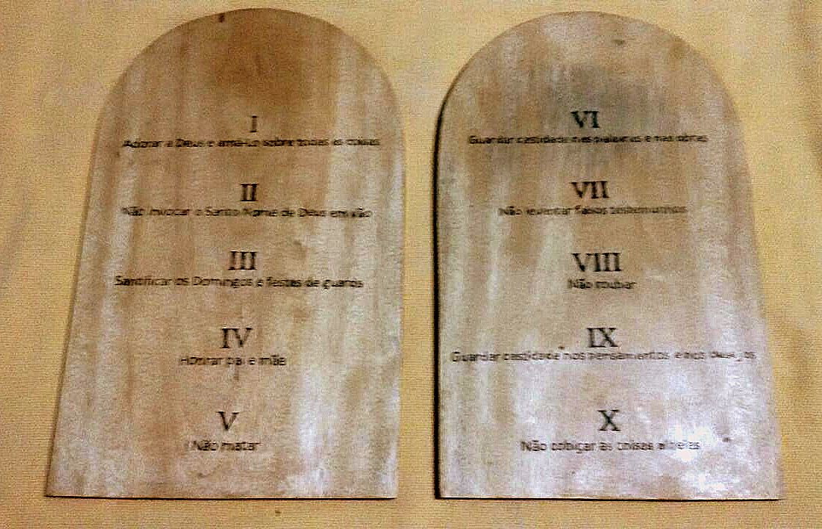
Notes:
Criança ainda, na cidade natal de Lynchburg, no Estado da Virginia, Desmond briga com o irmão Harold e joga uma pedra na cabeça dele, deixando-o desacordado. Percebendo que podia tê-lo matado, entrega-se às orações – a família é adventista do sétimo dia. E inspira-se num quadro com os Dez Mandamentos. “Sim, havia uma gravura dos Dez Mandamentos na sala de sua casa, e ele ficou muito comovido com as figuras de Caim e Abel”, diz Schenkkan. Assim surgiu a sua convicção de que matar uma pessoa era errado.

Slide 4
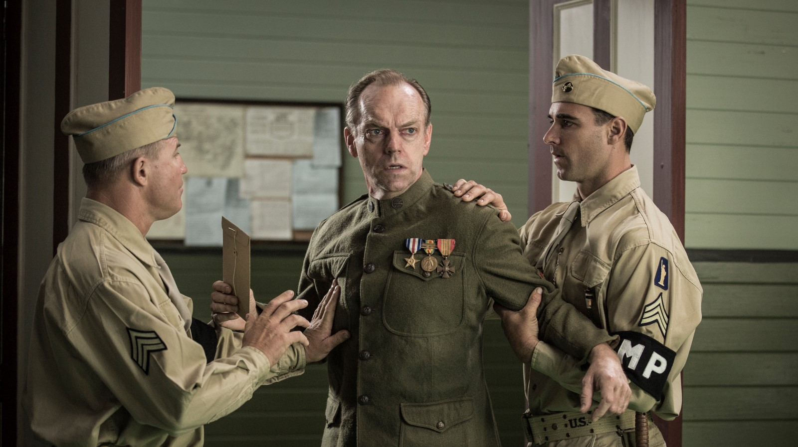
Notes:
Nunca foi a 2 .guerra, mas tinha contatos com o departamento de guerra dos EUA.
Mas ele realmente tinha problemas com álcool.

Slide 5
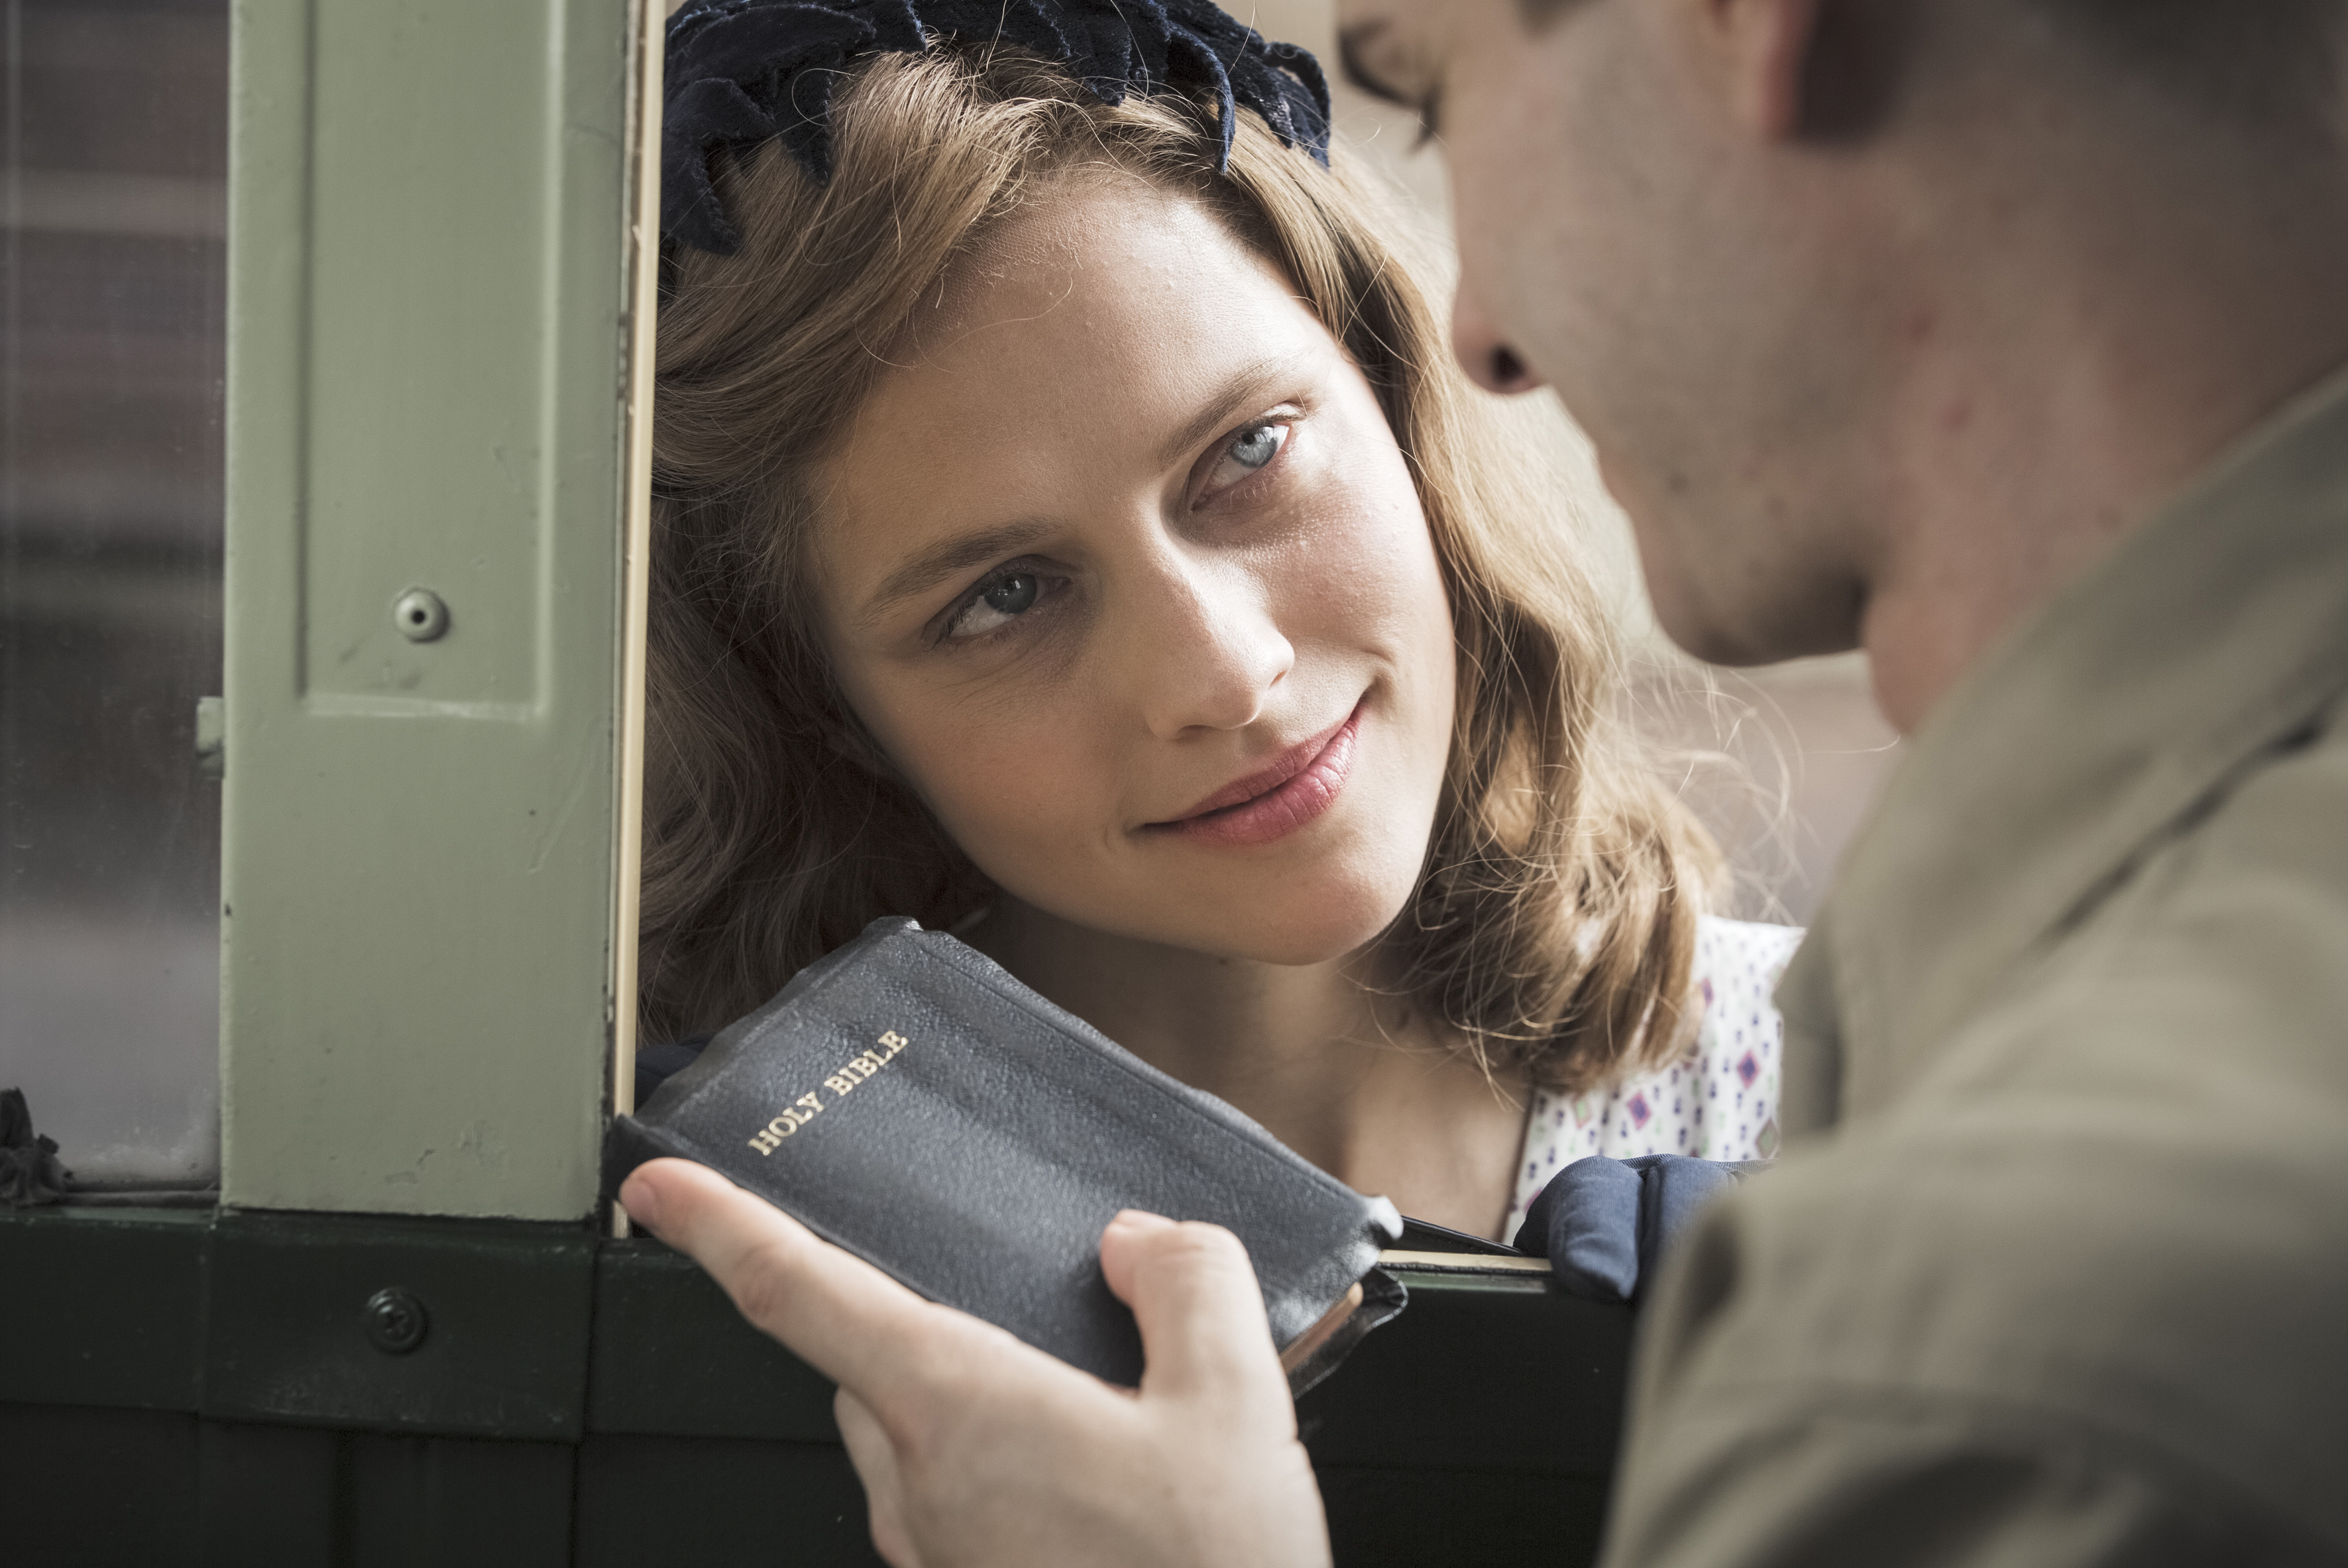
Notes:
Desmond conhece Dorothy (Teresa Palmer), uma enfermeira, quando doa sangue no hospital depois de ajudar um acidentado. “Eles se conheceram no hospital mesmo”, casamento 17 de agosto de 1942

Slide 6
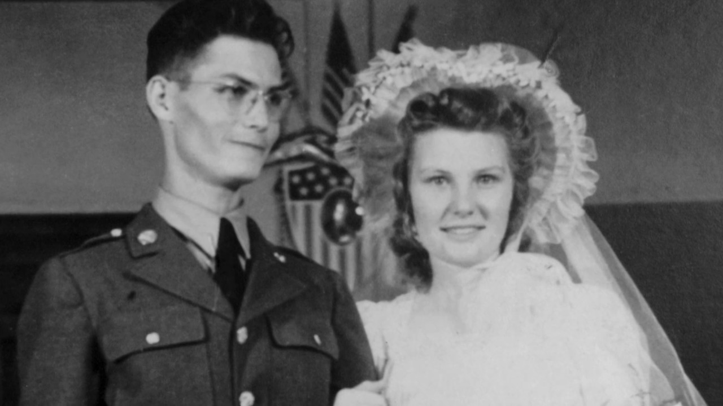

Slide 7
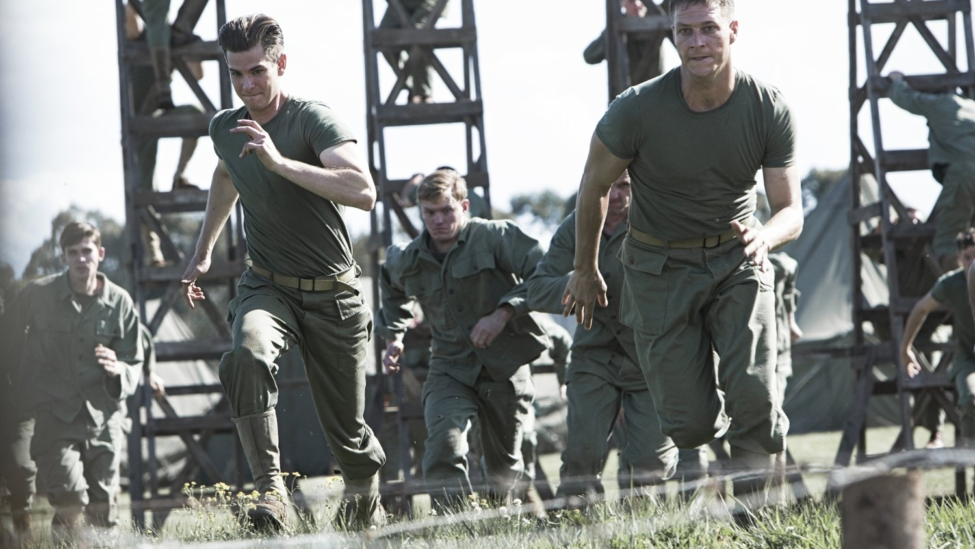
Notes:
“O treinamento de Desmond na verdade foi mais extenso, e sua companhia viajou para múltiplos locais nos Estados Unidos. Aí, quando foram mandados para o exterior, primeiro estiveram em Guam antes de chegar a Okinawa”, diz Schenkkan. Ele realmente era ridicularizado por se recusar a pegar em armas. “Exageramos as surras que ele levou”, conta o roteirista. “Mas os outros soldados jogavam seus sapatos nele enquanto rezava.” No filme, seu principal algoz, Smitty (Luke Bracey), é ficcional. Um dos comandantes tenta dispensá-lo por razões psiquiátricas, o que aconteceu de verdade.

Slide 8
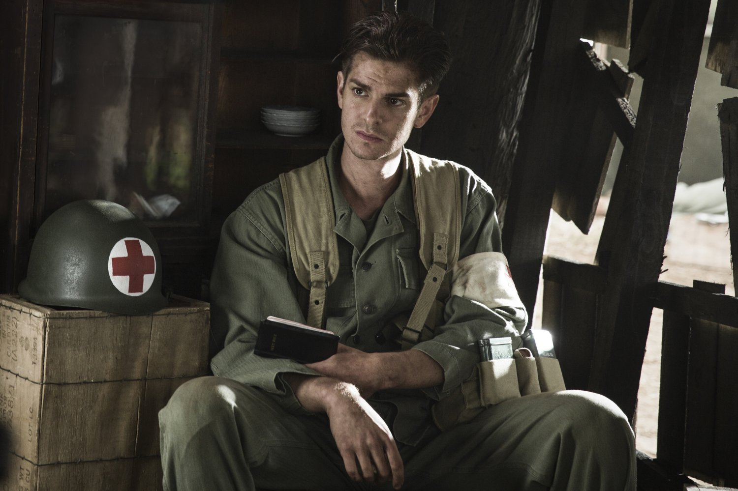
Notes:
Alega imperativo de consciência
“O pai de Desmond tinha um conhecido no Departamento de Guerra, e esse contato escreveu a carta que levou o comandante a recuar. E a carta não chegou tão dramaticamente como no longa.”

Slide 9
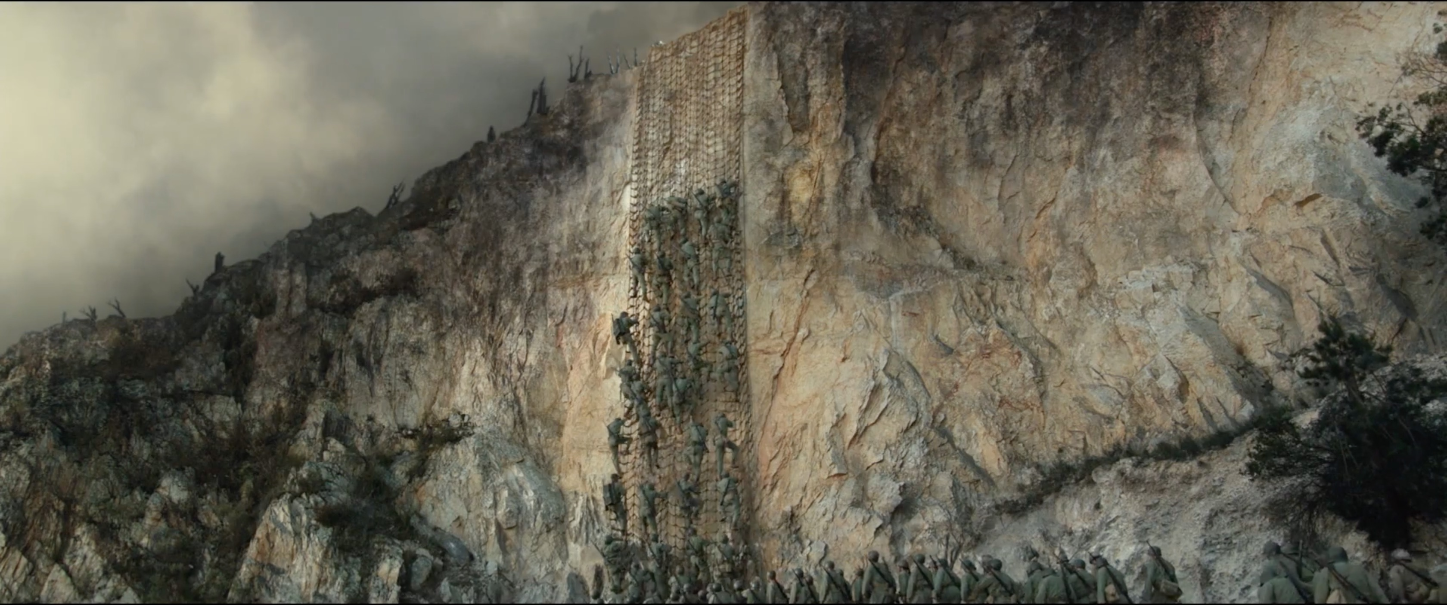
Notes:
Desmond e sua companhia passaram por outras batalhas antes de chegar a Okinawa, a única mostrada no filme. A Batalha de Okinawa foi a mais sangrenta do conflito no Pacífico, matando mais de 80.000 soldados. O batalhão de Desmond precisava escalar um paredão de pedra, com a ajuda de escadas de corda, como é mostrado no longa. Desarmado, ele corria para ajudar os feridos, sem nenhuma identificação, porque os médicos eram alvo dos japoneses. Incansável, ele vai conquistando o respeito de seus companheiros, inclusive do principal bully no treinamento, Smitty (Luke Bracey), um personagem fictício. Quando o soldado Ralph Morgan (vivido pelo veterano de guerra Damien Thomlinson) perde as duas pernas em uma explosão, outro paramédico diz para Desmond deixá-lo para trás – é preciso priorizar os pacientes com chances de sobreviver. Mas Desmond insiste em ajudá-lo. “É verdade, e aquele soldado sobreviveu”, disse Schenkkan.

Slide 10
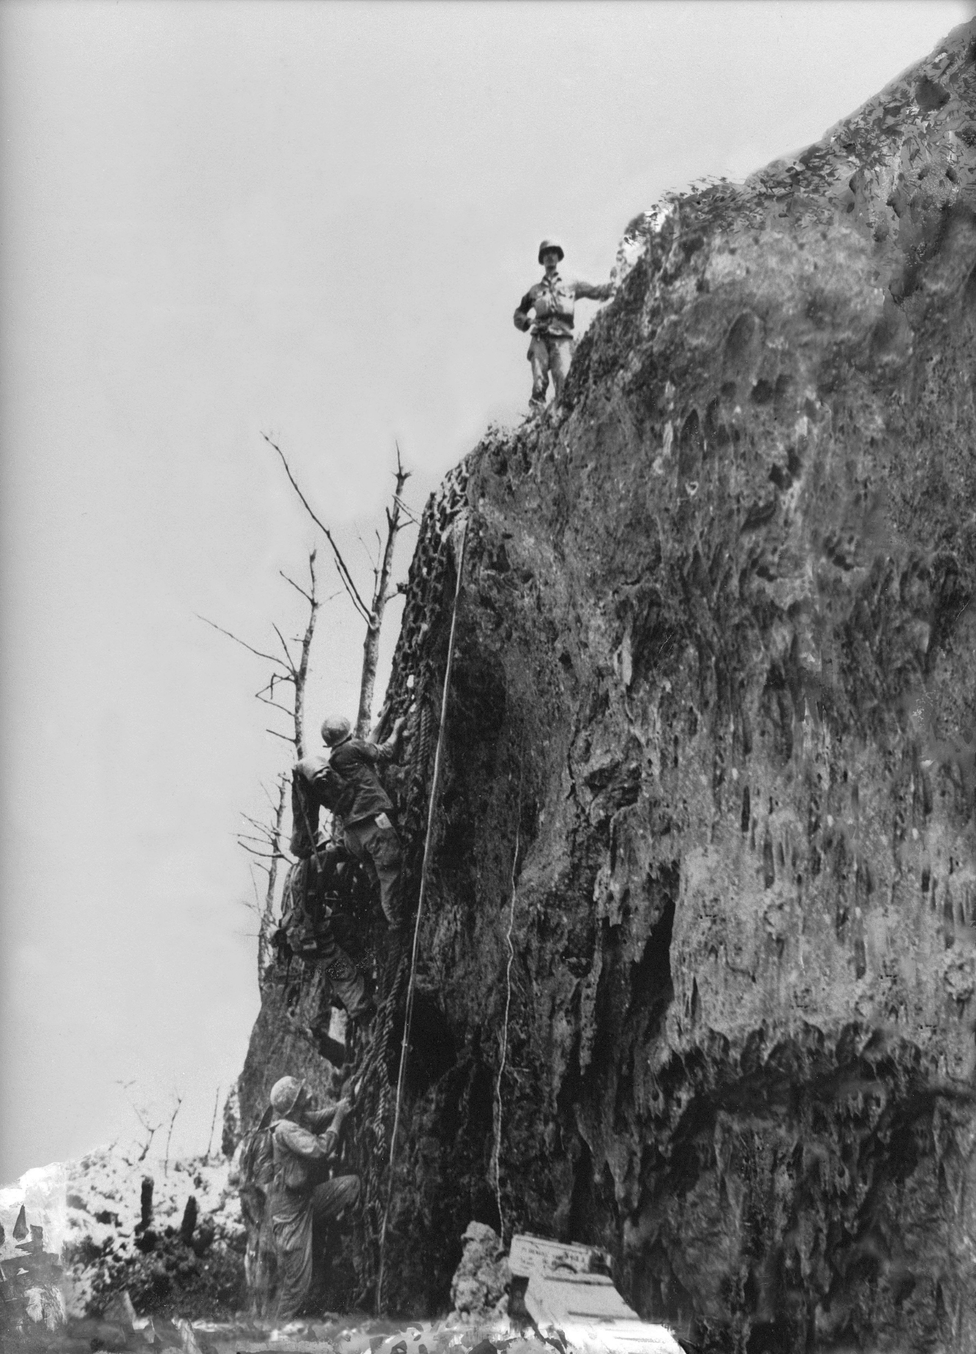

Slide 11
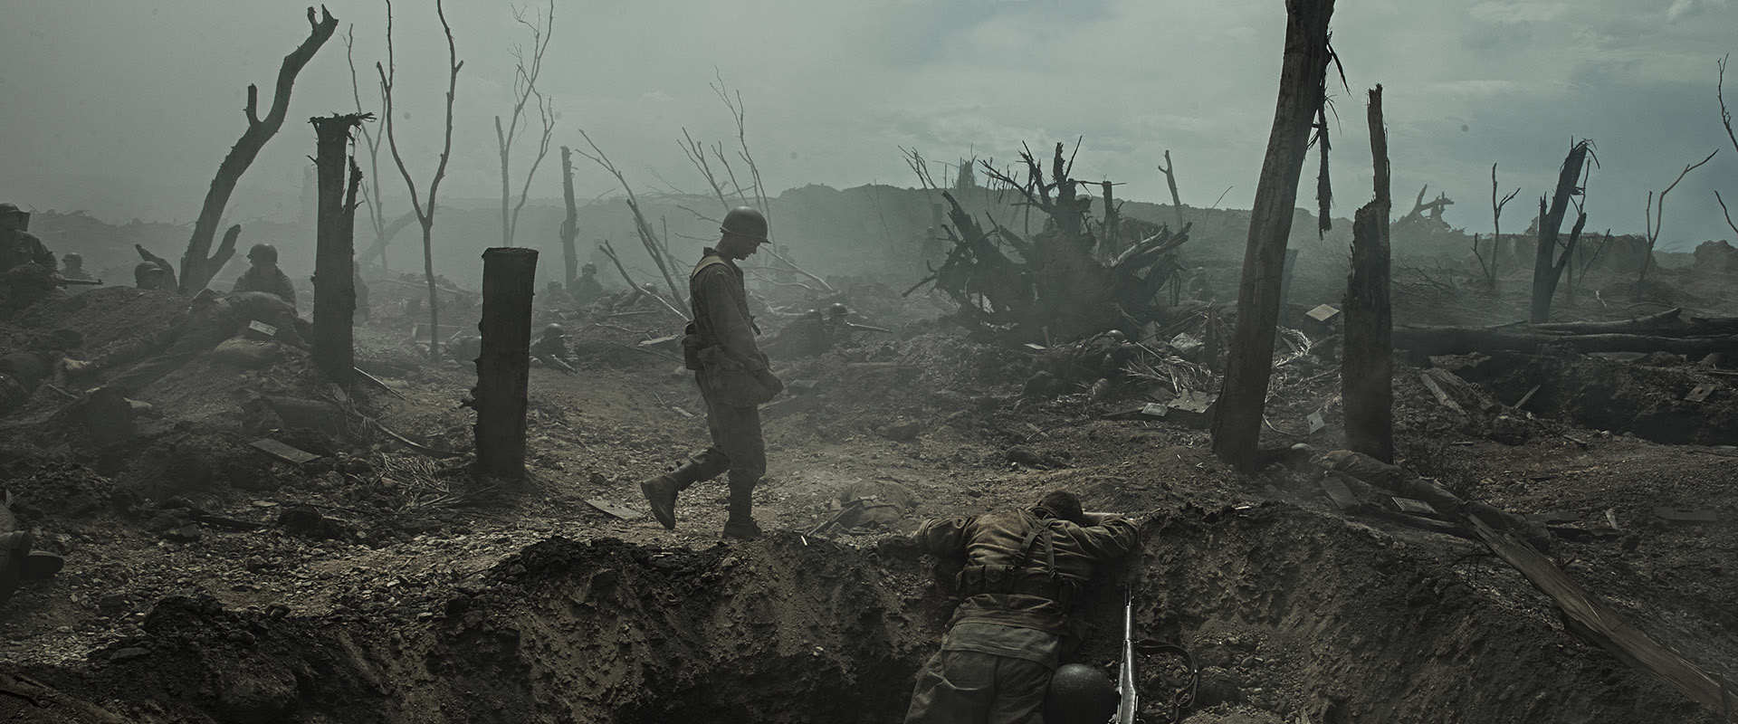
Notes:
Matando mais de 80.000 soldados.

Slide 12
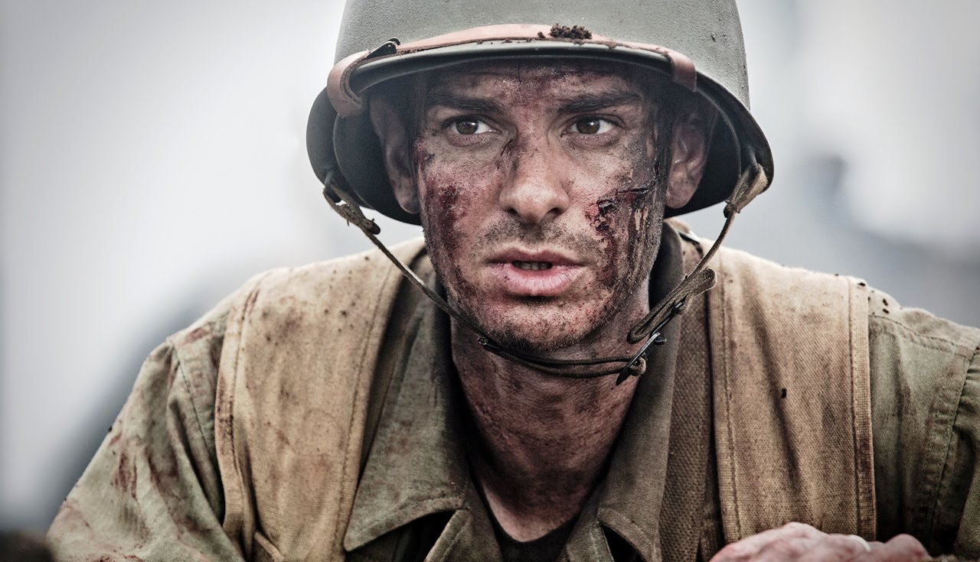

Slide 13
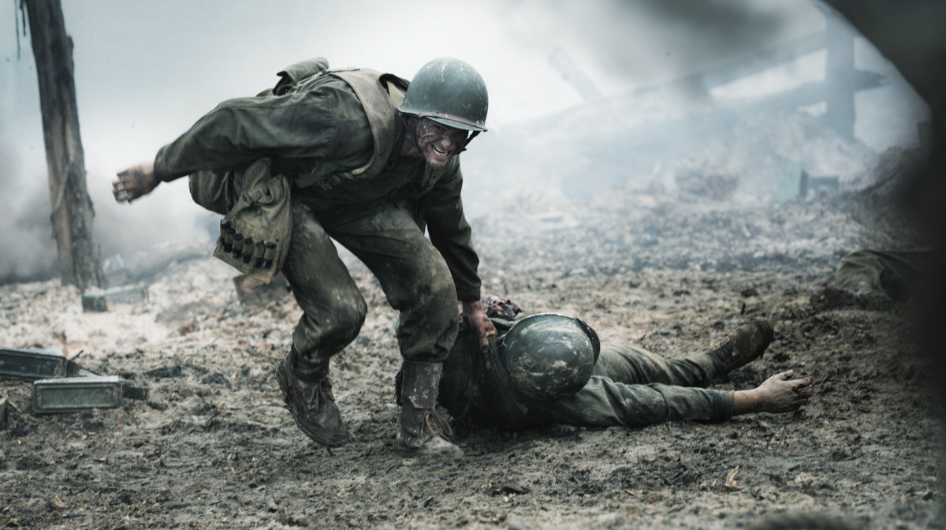
Notes:
por um período entre 10 e 12 horas.
“Deus, me ajude a pegar/salvar só mais um”, ele repete, como relatou mais tarde. Sob a mira de atiradores do exército inimigo, ele arrasta cada ferido para a beira do penhasco e depois os baixa um a um, com auxílio de uma corda, como aconteceu de verdade.

Slide 14
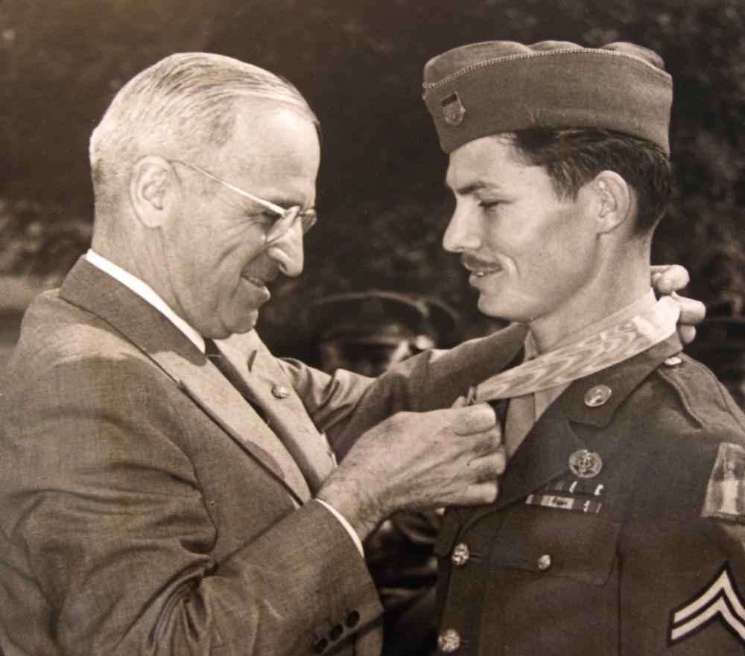
Notes:
O primeiro soldado a alegar imperativo de consciência e ser condecorado com a Medalha de Honra do governo americano.
Doss se recusava a pegar em armas e a matar, por motivos pessoais e religiosos, mas mesmo assim se alistou no Exército durante a Segunda Guerra Mundial porque acreditava ser a coisa certa a fazer. Depois de uma batalha sangrenta em Okinawa, salvou sozinho algo entre 50 e 100 soldados feridos, deixados para trás no alto de um penhasco quando a companhia bateu em retirada.

Slide 15
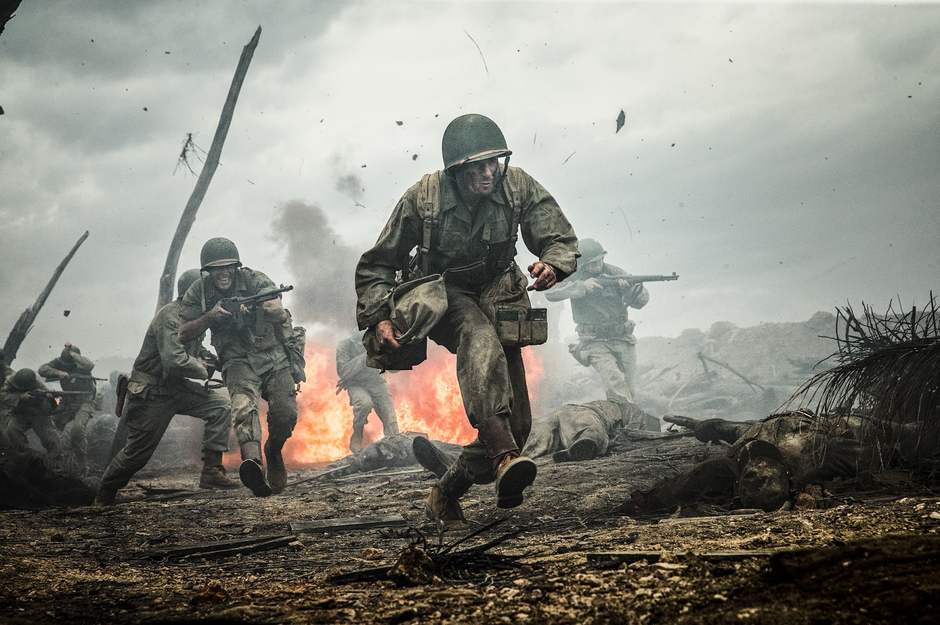
“Não sei como vou viver
se não defender o que acredito”
Notes:
Algumas frases.
1) Viver por princípios “Não sei como vou viver se não defender o que acredito”
2) “Com o mundo tão decidido a se dividir, não me parece uma coisa ruim querer uni-lo um pouco”
3) Senhor me ajude a salvar mais um. Lord Help me get one more.
Mc 3:14 “para que estivessem com Ele” “os enviasse a pregar” “tivessem autoridade para expulsar demônios”
Lucas 15:20 Olhos para ver o necessitado
Coração cheiro de compaixão
Me ajude a abraçar as pessoas.

Slide 16
“Com o mundo tão decidido a se dividir,
não me parece uma coisa ruim
querer uni-lo um pouco”
Notes:
1) Viver por princípios “Não sei como vou viver se não defender o que acredito”
2) “Com o mundo tão decidido a se dividir, não me parece uma coisa ruim querer uni-lo um pouco”
3) Senhor me ajude a salvar mais um. Lord Help me get one more.
Mc 3:14 “para que estivessem com Ele” “os enviasse a pregar” “tivessem autoridade para expulsar demônios”
Lucas 15:20 Olhos para ver o necessitado
Coração cheiro de compaixão
Me ajude a abraçar as pessoas.

Slide 17
“Senhor me ajude a salvar mais um”
Notes:
1) Viver por princípios “Não sei como vou viver se não defender o que acredito”
2) “Com o mundo tão decidido a se dividir, não me parece uma coisa ruim querer uni-lo um pouco”
3) Senhor me ajude a salvar mais um. Lord Help me get one more.
Mc 3:14 “para que estivessem com Ele” “os enviasse a pregar” “tivessem autoridade para expulsar demônios”
Lucas 15:20 Olhos para ver o necessitado
Coração cheiro de compaixão
Me ajude a abraçar as pessoas.
Ser como o Pai da parábola! Ser Jesus na vida das pessoas.

